Slide 1
TUGAS BESAR PENGOLAHAN CITRA DIGITAL
Nama Anggota :
1. Ivan Andrianto F1D018027
2. Muhammad Khaidar Rahman F1D018086
3. Efti Yuniarsih F1D018016
4. Diky Wiraguna F1D018014
5. Khaerunnisak F1D018029

Slide 2
MRI DENGAN STUDI KASUS MENDETEKSI TUMOR PADA OTAK

Slide 3
PENDAHULUAN
Magnetic Resonance Imaging (MRI) merupakan pemeriksaan organ tubuh yang dilakukan dengan menggunakan teknologi magnet dan gelombang radio. Pemeriksaan ini dilakukan untuk mendapatkan hasil gambar organ, tulang dan jaringan di dalam tubuh secara rinci dan mendalam, sebagai alat bantu diagnosis untuk dokter. Pemeriksaan MRI membutuhkan bantuan zat pewarna khusus yang disuntikkan melalui pembuluh darah, untuk membantu meningkatkan ketepatan gambar sebagai hasil dari pemeriksaan. Pada studi kasus ini, dilakukan proses pendeteksian tumor otak pada dataset berupa citra atau gambar yang merupakan hasil dari scan otak yang memperlihatkan ada dan tidaknya tumor. Tumor otak merupakan kondisi yang ditandai dengan tumbuhnya sel-sel abnormal di dalam atau di sekitar otak. Sel-sel abnormal itu tumbuh tak wajar dan tidak terkendali. Namun, tumor di dalam otak ini tidak selalu berubah menjadi tumor ganas atau kanker. Dengan menggunakan konsep pengolahan citra digital, diharapkan mampu mendeteksi dataset mana yang memiliki tumor dan yang tidak.

Slide 4
IDENTIFIKASI MASALAH
Seperti yang kita tahu saat ini, tenaga medis dan dokter perlu mendapatkan hasil diagnosis yang tepat terhadap suatu penyakit, khususnya penyakit tumor pada otak. Proses diagnosis dini tumor otak merupakan proses yang penting dalam mengindikasi adanya kanker otak pada manusia. Bila kanker otak dapat diketahui secara dini maka dapat dilakukan penanganan lebih lanjut terhadap penderita. Berdasarkan pentingnya diagnosis dini tumor otak, maka kami menawarkan solusi berupa pendeteksian tumor pada dataset scan otak dengan menggunakan metode segmentasi citra dengan contour, di mana hasil dari segmentasi citra ini dapat mendeteksi tumor yang ada pada hasil scan dataset sehingga dapat memudahkan tenaga medis dan dokter untuk melakukan penanganan terhadap kasus tumor otak pada penderita.

Slide 5
SOLUSI TERHADAP STUDI KASUS
Solusi yang ditawarkan :
Memiliki dataset untuk dilakukannya pemrosesan pengolahan citra digital agar mendapatkan hasil yang sesuai dengan studi kasus yaitu pendeteksian tumor pada dataset scan otak.
Menggunakan metode pemrosesan pengolahan citra digital berupa Grayscale, Mean Filtering, Invers, Subtract, Thresholding, Erosi, Opening dan segmentasi citra dengan Contour.

Slide 6
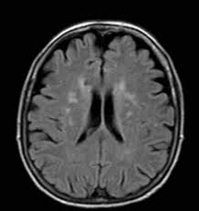
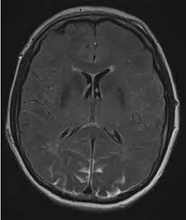
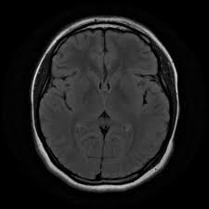
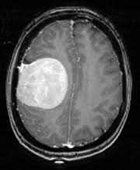
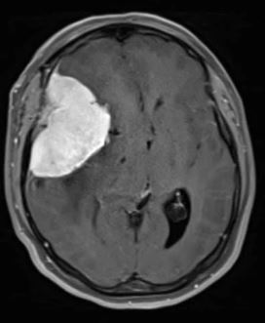
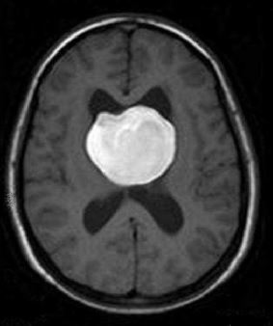
PEMBAHASAN
Dataset yang disiapkan:
Dataset yang digunakan berupa hasil scan pada otak yang berjumlah 6 buah citra atau gambar yang nantinya akan dilakukan proses pengolahan citra digital untuk melakukan pendeteksian tumor pada dataset tersebut.

Slide 7
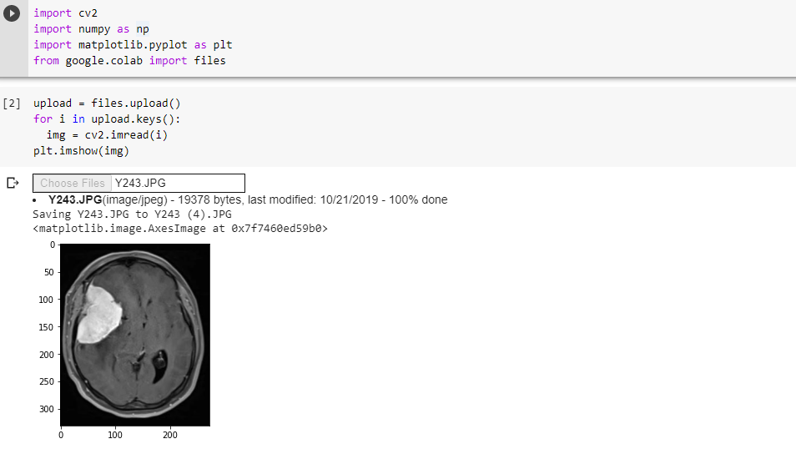
PEMBAHASAN (LANJUTAN)
Pendeklarasian Dataset :
Pada tahap ini dilakukan proses import library yang dibutuhkan dan proses peng-upload-an dataset yang akan digunakan. Pada proses ini digunakan dataset dengan nama file Y243.JPG.

Slide 8
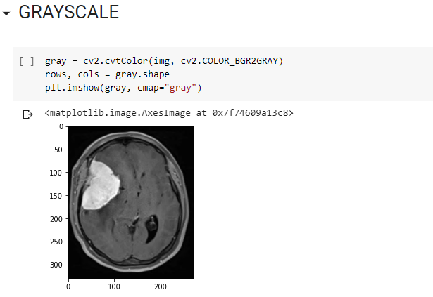
PEMBAHASAN (LANJUTAN)
Proses Grayscale pada citra :
Pada tahap ini dilakukan proses Grayscale pada citra yang berguna untuk membuat citra memiliki intensitas berdasarkan derajat keabuan yang dimiliki.

Slide 9
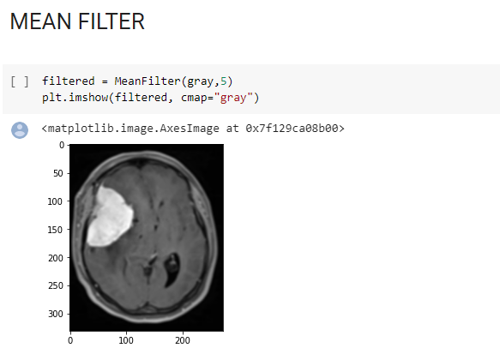
PEMBAHASAN (LANJUTAN)
Proses Mean Filter pada citra:
Pada tahap ini dilakukan proses Mean Filter pada citra yang berguna untuk membuat citra menjadi lebih halus dan menghilangkan noise sehingga membuat citra menjadi lebih blur dan meningkatkan kualitas detail citra khususnya pada bagian tumor (jika ada).

Slide 10
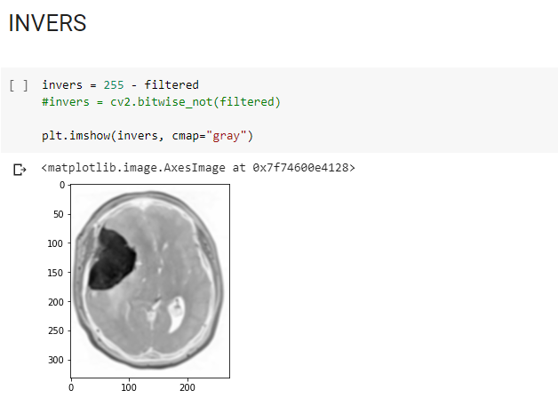
PEMBAHASAN (LANJUTAN)
Proses Invers pada citra:
Pada tahap ini dilakukan proses Invers pada citra yang berguna untuk membuat citra menjadi citra negative atau setiap nilai citranya dibalik dengan nilai yang diberikan sebelumnya.

Slide 11
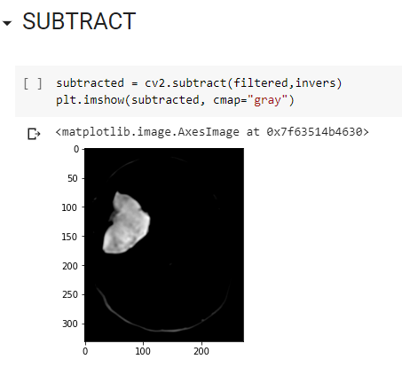
PEMBAHASAN (LANJUTAN)
Proses Subtract pada citra:
Pada tahap ini dilakukan proses Subtract pada citra hasil filter terhadap citra invers-nya yang berguna agar memperoleh hasil citra tumor yang terlihat jelas dari proses tersebut.

Slide 12
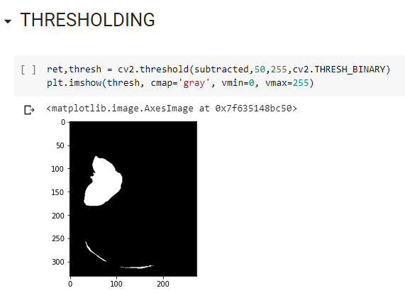
PEMBAHASAN (LANJUTAN)
Proses Thresholding pada citra:
Pada tahap ini dilakukan proses Thresholding pada citra yang berguna untuk membuat citra dapat memisahkan antara objek dengan background dalam suatu citra berdasarkan pada perbedaan tingkat kecerahannya atau gelap terang nya.

Slide 13
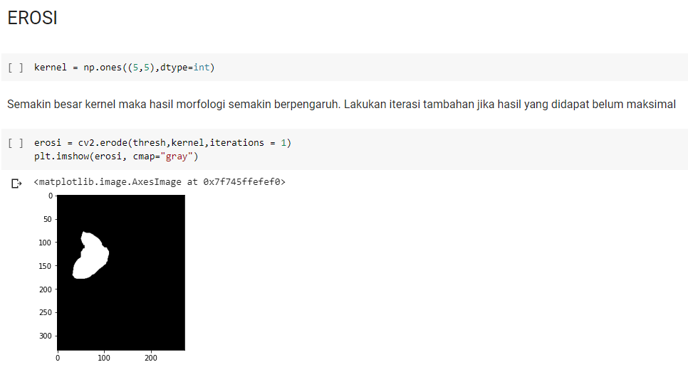
PEMBAHASAN (LANJUTAN)
Proses Erosi pada citra:
Pada tahap ini dilakukan proses Erosi pada citra yang berguna untuk memperkecil atau mengikis tepi objek untuk menghilangkan serpihan kecil citra yang tidak diperlukan, sehingga objek yang tersisa untuk ditinjau hanya tumornya saja (jika ada).

Slide 14
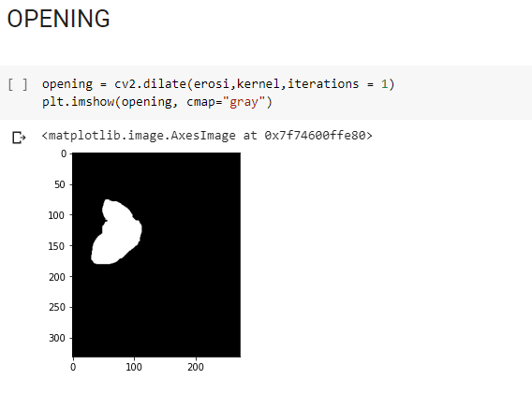
PEMBAHASAN (LANJUTAN)
Proses Opening pada citra:
Pada tahap ini dilakukan proses Opening pada citra yang berguna untuk memperhalus batas-batas objek dan menghilangkan objek-objek kecil.

Slide 15
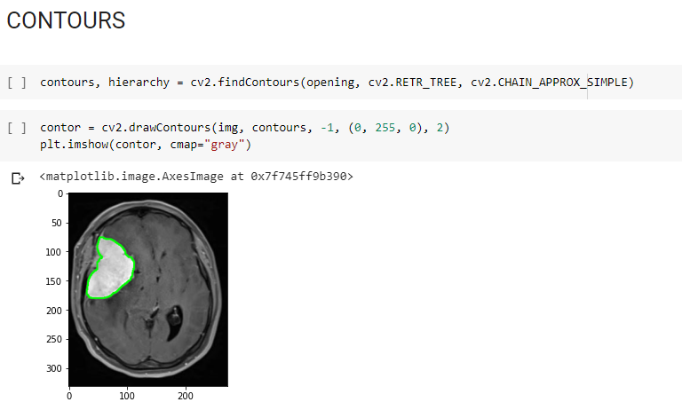
PEMBAHASAN (LANJUTAN)
Proses Contour pada citra:
Pada tahap ini dilakukan proses segmentasi Contour pada citra yang berguna untuk memisahkan objek yang terdeteksi yaitu tumor (jika ada) dengan background di mana proses ini merupakan proses akhir dari pendeteksian terhadap tumor pada dataset.

Slide 16
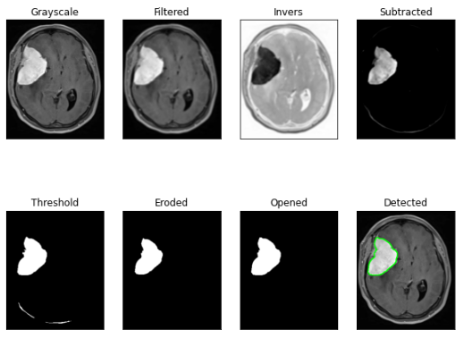
PEMBAHASAN (LANJUTAN)
Hasil dari proses pengolahan citra yang sudah dilakukan terhadap dataset Y243.jpg:

Slide 17
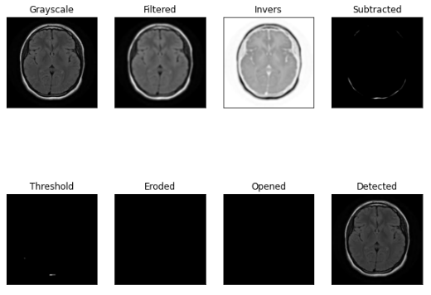
PEMBAHASAN (LANJUTAN)
Hasil dari proses pengolahan citra yang sudah dilakukan terhadap dataset no 100.jpg:

Slide 18
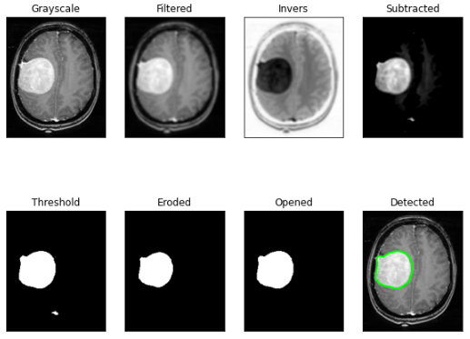
PEMBAHASAN (LANJUTAN)
Hasil dari proses pengolahan citra yang sudah dilakukan terhadap dataset Y1.jpg:

Slide 19
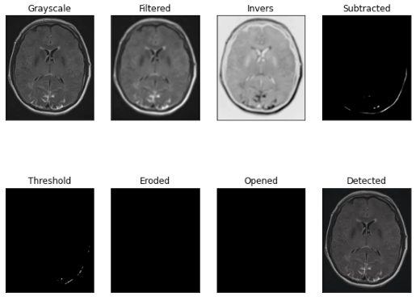
PEMBAHASAN (LANJUTAN)
Hasil dari proses pengolahan citra yang sudah dilakukan terhadap dataset no 92.jpg:

Slide 20
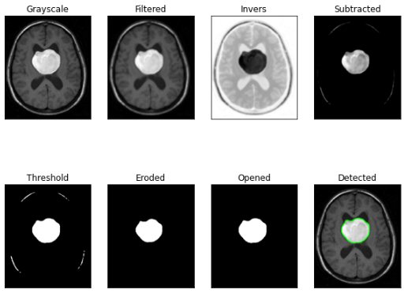
PEMBAHASAN (LANJUTAN)
Hasil dari proses pengolahan citra yang sudah dilakukan terhadap dataset Y253.jpg:

Slide 21
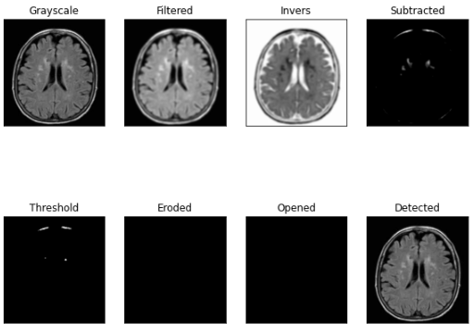
PEMBAHASAN (LANJUTAN)
Hasil dari proses pengolahan citra yang sudah dilakukan terhadap dataset 17 no.jpg:

Slide 22
KESIMPULAN
Berdasarkan studi kasus yang telah dilakukan, dapat ditarik kesimpulan sebagai berikut:
Diperlukan metode pemrosesan pengolahan citra yang tepat sesuai dengan studi kasus yang dilakukan, seperti kasus di atas yaitu pendeteksian tumor sehingga diperlukan metode pemrosesan yang dapat mendukung terdeteksinya tumor. Dimulai dari grayscale, kemudian menghilangkan noise dan menonjolkan detail tumor dengan mean filter, kemudian di-subtract dengan hasil invers-nya untuk mendapatkan citra tumor yang jelas yang kemudian di threshold dan di-morfologi untuk membuang objek yang tidak perlu dan diakhiri dengan proses contour yaitu pendeteksian objek untuk menampilkan tumor yang terdeteksi.

Slide 23
TERIMAKASIH!

